Slide 1
METALURJİ VE MALZEME MÜHENDİSLİĞİ
TKN 423 -STAJ DERSİ
BİLGİLENDİRME TOPLANTISI

Slide 2
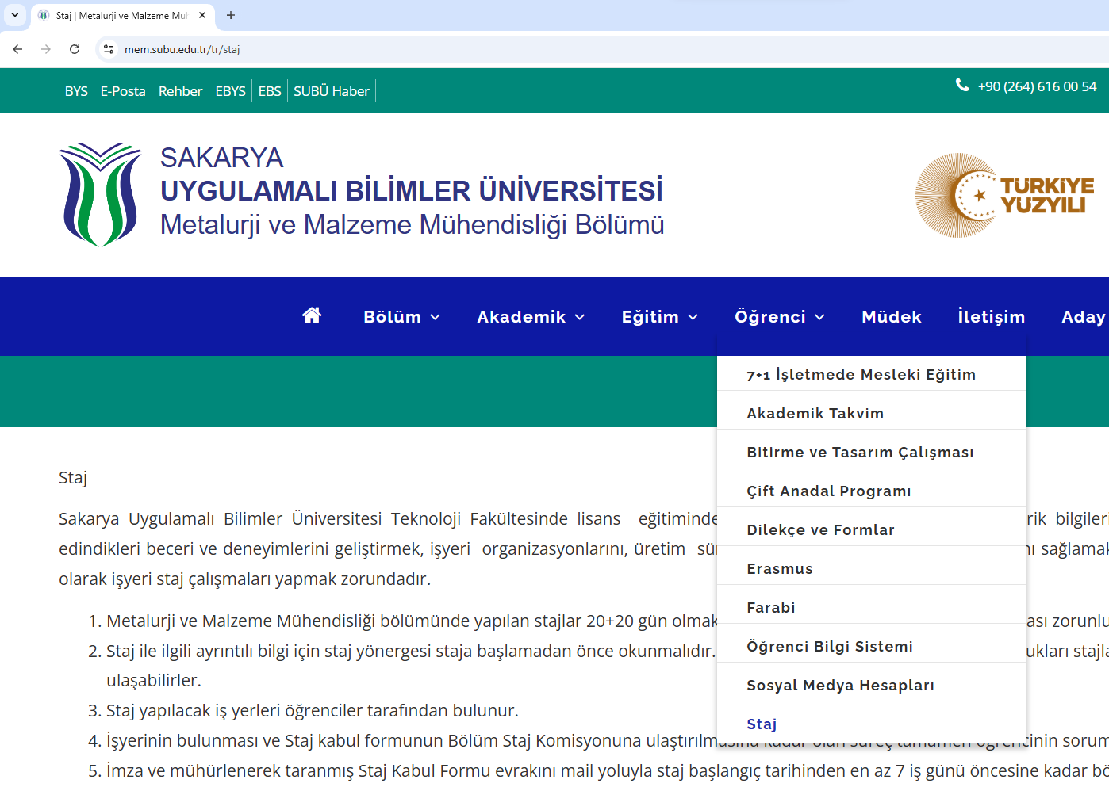
1. SÜREÇ İŞLEYİŞİ ÖZET
SÜREÇ NASIL İŞLİYOR?
Öğrenci firma ile anlaşır.
Staj komisyonu firmayı onaylar.
Öğrenci Staj Kabul formunu; Firmaya onaylatır
Kendi imzalar
Komisyon üyesine
Dekanlığa
Komisyon başkanına onaylatır.
Staja başlamadan 7-10 gün önce komisyon üyesine teslim eder.
Staja başlamadan önce ‘İşe giriş bildirgesini’ e-devletten alır ve firmaya teslim eder.
Stajını belirlenen tarihlerde tamamlar.
Staj defterini dönemin 2. haftasına kadar komisyon üyesi araştırma görevlisine teslim eder.
İlgili formlara bölüm web sayfası
öğrenci-staj sekmeleri altından ulaşabilirsiniz

Slide 3
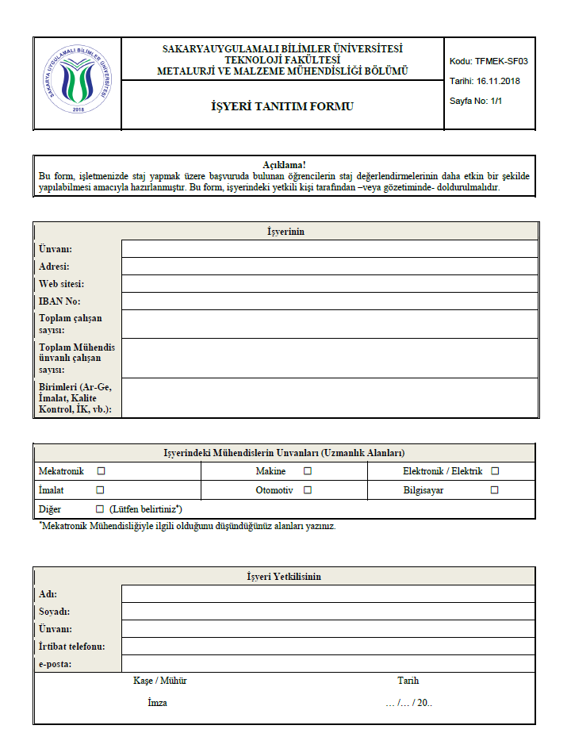
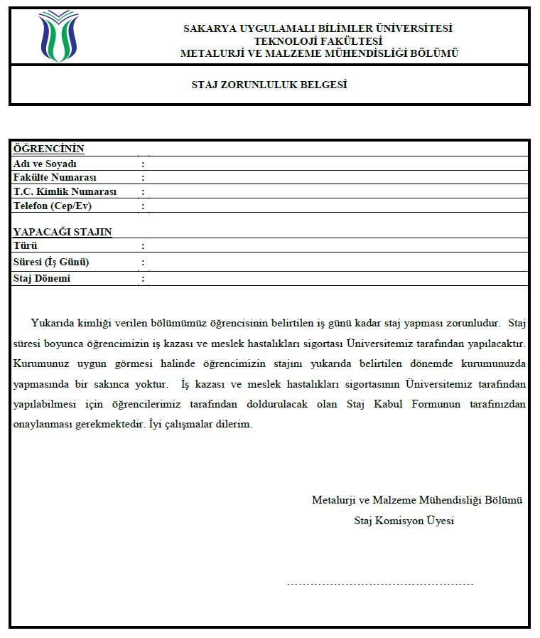
2. STAJ YERİNİN BELİRLENMESİ
Firma uygunluğunun değerlendirilmesi için doldurulmalı.
İşyerinin istemesi durumunda komisyon üyelerine imzalatılmalı.
Arş. Gör. Ebru YILMAZ
ebruyilmaz@subu.edu.tr
Arş. Gör. Ahmet ŞİMŞEK
ahmetsimsek@subu.edu.tr

Slide 4
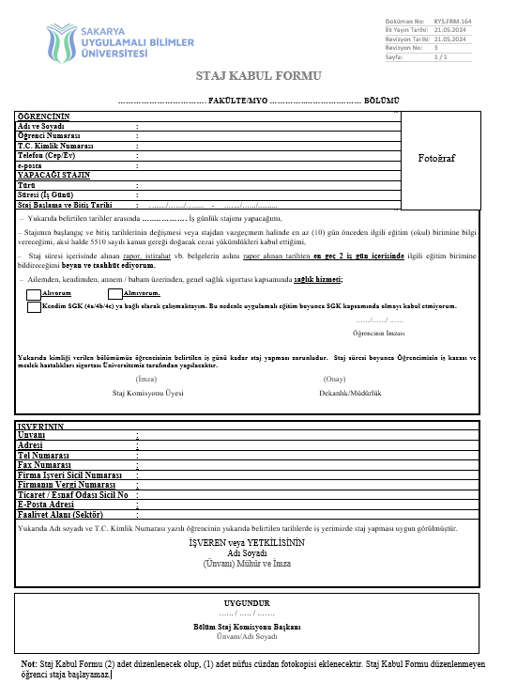
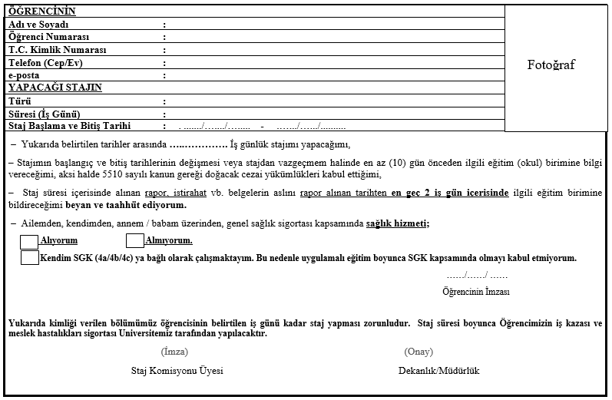


2. STAJ KABUL FORMUNUN DÜZENLENMESİ
Üretim
Kalite Kontrol
Ar-Ge
Tasarım
Kaynak
Döküm
Isıl İşlem
Polimer
Yaz Stajı
Zorunlu Staj
Kısa Dönem Stajı

Slide 5
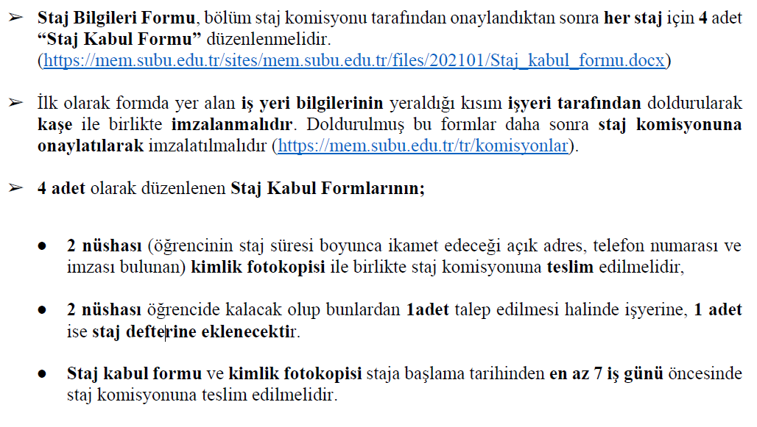
3. STAJ KABUL FORMUNUN DÜZENLENMESİ

Slide 6
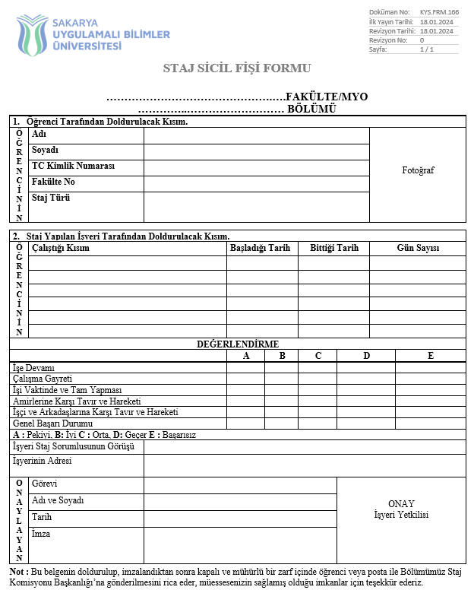
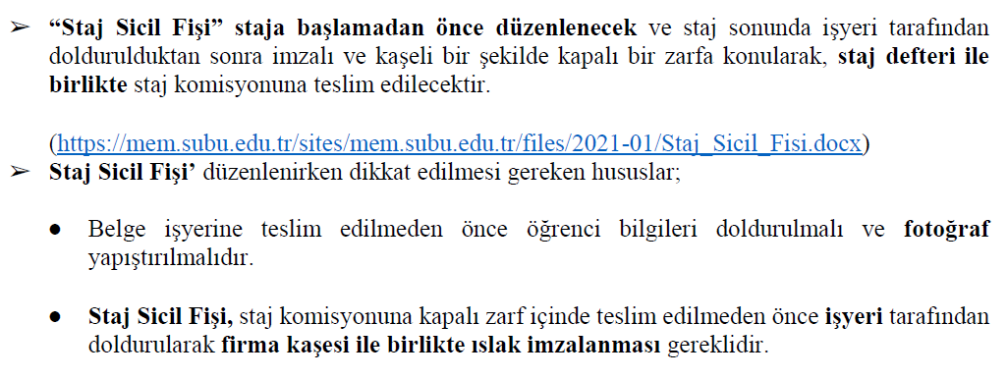
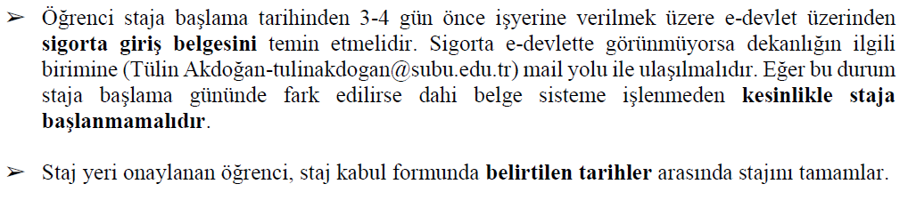
3. STAJ SİCİL FİŞİNİN DÜZENLENMESİ VE STAJA BAŞLAMA

Slide 7
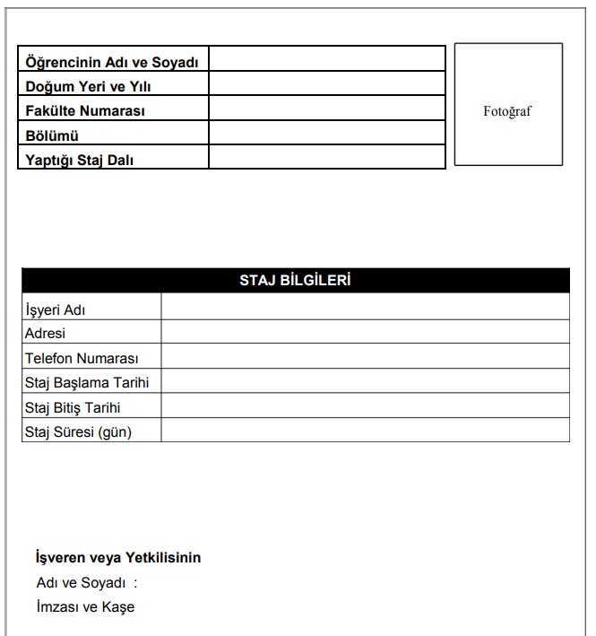
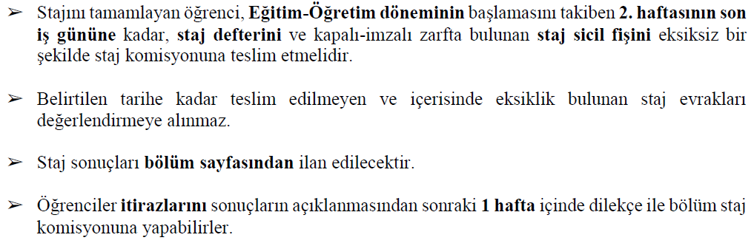
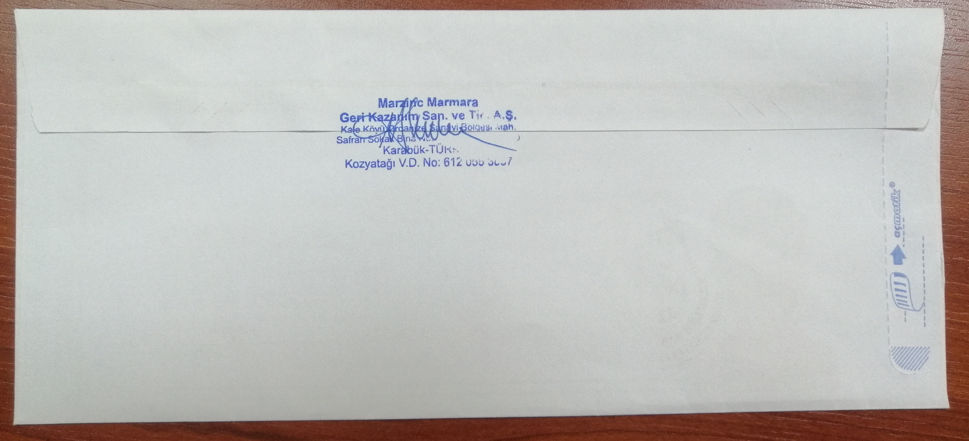
4. STAJ SONUNDA EVRAKLARIN TESLİMİ VE DEĞERLENDİRME
Staj Sicil Fişi kaşeli ve kapalı zarfta teslim edilmelidir.

Slide 8
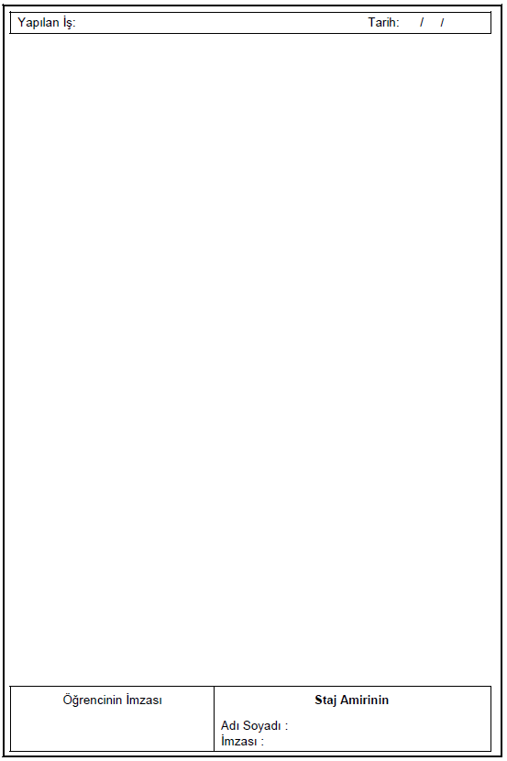
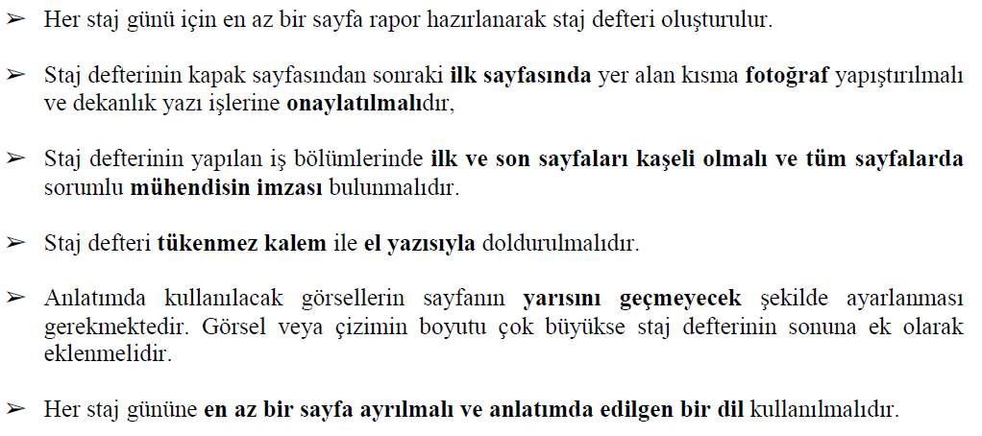
5. STAJ DEFTERININ DÜZENLENMESI
Her sayfada başlık olmalı
Her sayfada tarih belirtilmeli
Her güne en az bir sayfa
Edilgen dil
Görsel boyutu en fazla yarım sayfa
Her sayfada işyeri sorumlusu imzası,
İlk ve son sayfada kaşe olmalı.

Slide 9
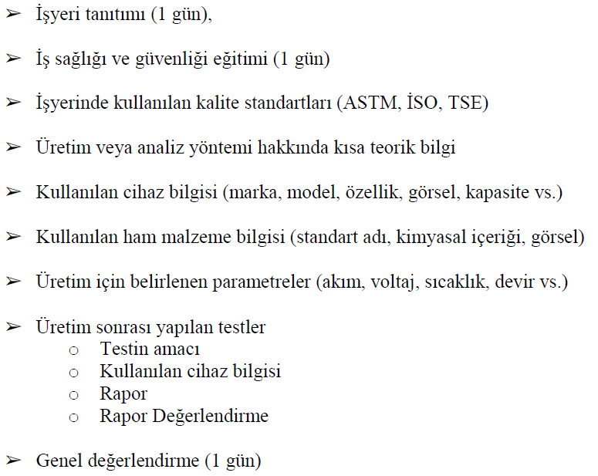

6. STAJ DEFTERİNİN İÇERİĞİNDE NELER OLMALI?
NE YAZMALIYIM

Slide 10

TEŞEKKÜRLER

